Slide 1
Csongrád vármegyei helynevek a 950 éves Garamszentbenedeki alapítólevélben
Szőke Melinda
Debreceni Egyetem

Slide 2
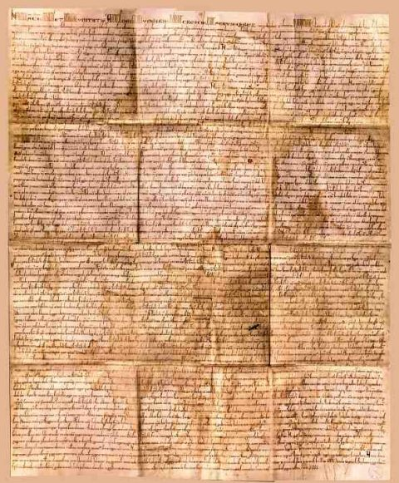
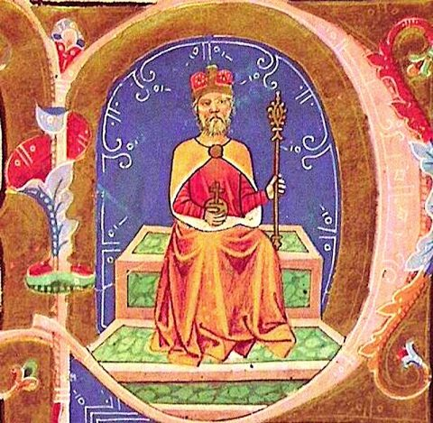
Garamszentbenedeki oklevél
1075-2025
garamszentbenedeki apátság alapításáról
I. Géza
Bars vármegye, Garamszentbenedek

Slide 3
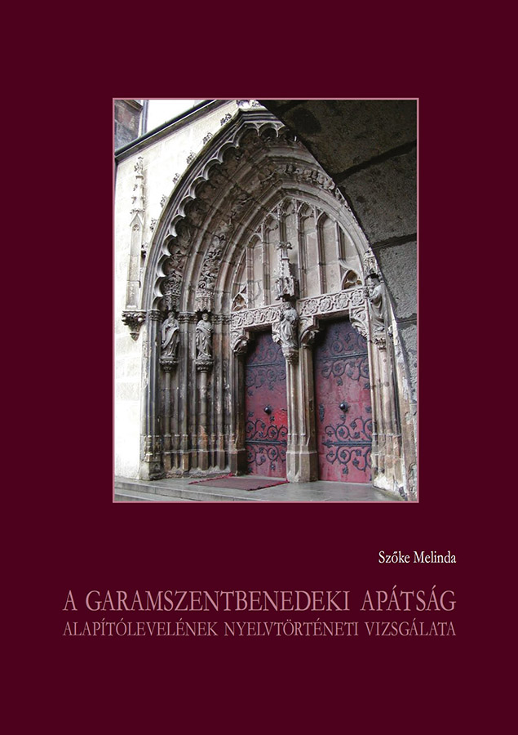
Garamszentbenedeki oklevél
1075-2025
A garamszentbenedeki apátság alapítólevelének nyelvtörténeti vizsgálata (2015)

Slide 4
Garamszentbenedeki oklevél
1075-2025
Az interpolált (utólag kiegészített) oklevél datálása:
1075/+1124/+1217
  1124, 1217: átiratok évei

Slide 5
Interpolációk típusai
helynevet nem tartalmazó interpolációk (figyelmen kívül hagyhatjuk)
helynevet tartalmazók típusai:
  egy hely határleírását szúrták be később
  11. századi határleírásba illesztettek újabb határpontokat
  ↓
  A Garamszentbenedeki alapítólevél bizonytalan forrásértékű

Slide 6
Garamszentbenedeki oklevél
1075-2025
Bizonytalan státusza ellenére jelentős nyelvemlékünk:
  latin betűs írásbeliségünk első évszázadából való
  jelentős, az ország nagy részén birtokos bencés apátság alapításáról szól
  mintegy másfél száz hely 250 helynévi adata
  adatok 2/3: 11. században rögzítették

Slide 7
Csongrád vármegyei helyek
1) Csany: „Dedi eciam terram, que adiacet circa aquam, que vocatur Tiza, cum ipso fluvio Tiza, super quam terram est villa piscatorum nomine C(hon)u”. – „A Tiza környékén fekvő földet is odaajándékoztam a Tiza-val együtt, a föld fölött van a halászok C(hon)u faluja.”
2) Alpár: „Dedi et aliam terram circa eandem aquam Tiza, que vocatur Alpar cum propriis terminis.” – „A Tiza környékén adtam egy másik falut is, Alpar-t a saját határaival.”
3) Sági: „Ex alia vero parte Tize villam, que dicitur Sagi […] dedi cum propriis terminis.” – „A Tisza másik másik partjáról is adtam egy falut saját határai között, Sagi-t.”
4) Sáp: „Terram Sapi simul cum arboribus in hereditatem monasterio Sancti Benedicto dedi.” – „Sapi földet fáival egyszersmind Szent Benedek monostorának adtam örökbirtokul.”

Slide 8
Csongrád vármegyei helyek
Alpár: Tiszaalpár, Bács-Kiskun vármegye
Csany: Csanytelek, Csongrád-Csanád vármegye
  A Csanytelek (és Csanytelke): 14. századtól, egy ideig az egyrészes névvel párhuzamosan
Sági, Sáp: egykori települések nevei határnevekben élnek tovább: Sághpuszta, Sáp halom

Slide 9
Csany
„Dedi eciam terram, que adiacet circa aquam, que vocatur Tiza, cum ipso fluvio Tiza, super quam terram est villa piscatorum nomine C(hon)u”. – „A Tiza környékén fekvő földet is odaajándékoztam a Tiza-val együtt, a föld fölött van a halászok C(hon)u faluja.”
„huius terre termini hii sunt” – „ennek a földnek a határai a következők”

Slide 10
Csany
Dedi et aliam terram circa eandem aquam Tiza, que vocatur Alpar cum propriis terminis.
Ex alia vero parte Tize villam, que dicitur Sagi […] dedi cum propriis terminis.
Terram Sapi simul cum arboribus in hereditatem monasterio Sancti Benedicti dedi.
Dedi eciam terram, que adiacet circa aquam, que vocatur Tiza, cum ipso fluvio Tiza, super quam terram est villa piscatorum nomine C(hon)u.

Slide 11
Csany birtok
Zsigmondkori oklevéltár magyar nyelvű regesztája (1415): Chonthelek, illetőleg Chano birtok
Egy 1755. évi térkép: Csany mint possessio
A 13. század eleji pápai bullában: már nem a birtok, hanem a villam Chon szerepel

Slide 12
Csany birtok
Sági: 1075: villam Sagi, 1209: villam Sach
Alpár: 1075: terram Alpar, 1209: predium Alpar

Slide 13
monte presbiteri
tulajdonnévi státuszú?
névterjedelem
presbiter vagy pap
  presbiter: reformáció korabeli szó
  ragozva szerepel: presbiteri
                ↓
                Pap-hegy
                vagy
                Pap hegye

Slide 14
hegy helyett halom vagy domb?
Bodrog vármegye, Felsőadorján:
  1335/1355: Seeg
  collis, mons

Slide 15
piscina, que dicitur Rotunda
Kerek-tó
Borda János: „Kerek-tó néven még egy tócsát sem találtam”
Tari László: „egy köralakban húzódó sáncnak látszik”

Slide 16
fluvio Hucu
1075: Huger
1338: Hucu eru (11. századi forma)
Csany határleírásában:
1075: fluvio Hucu
↓
? a Huger és a fluvio Hucu nevek ugyanarra az objektumra vonatkoznak ?

Slide 17
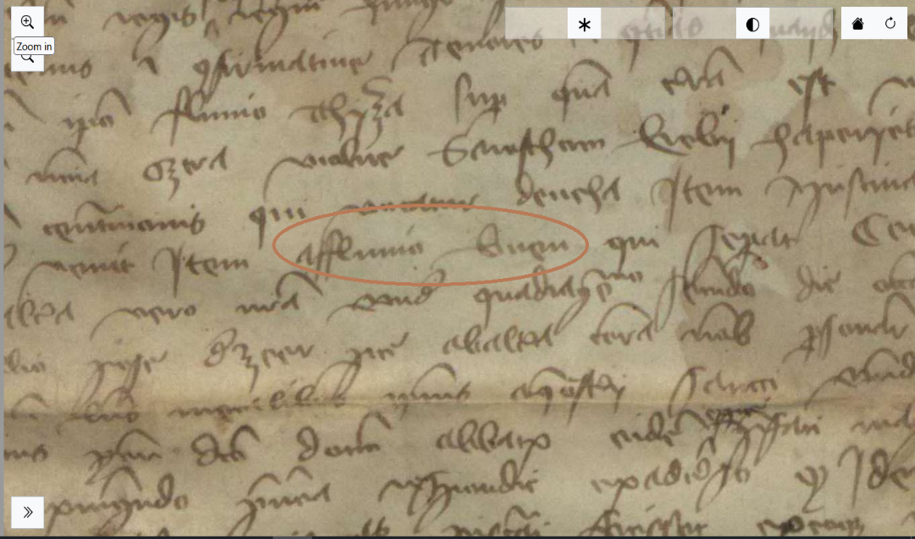
fluvio Hucu
1415: Hucu helyett Bueu

Slide 18
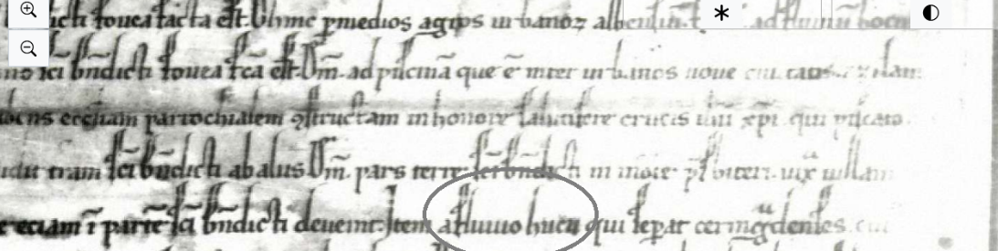
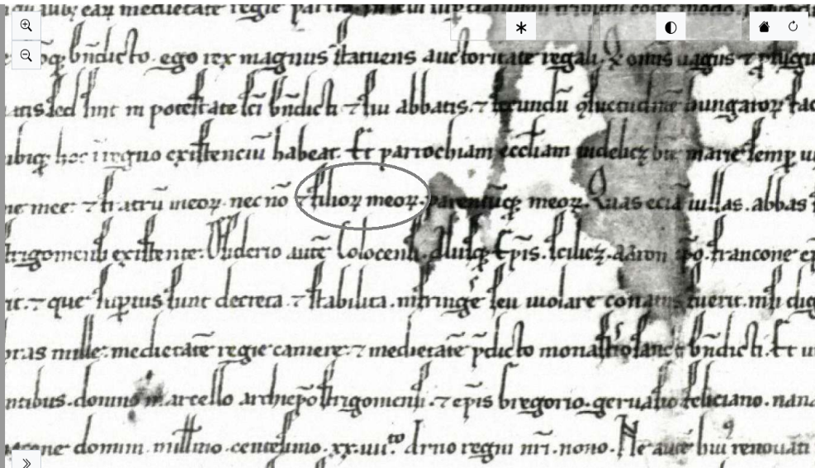
fluvio Hucu
GA fényképmásolata

Slide 19
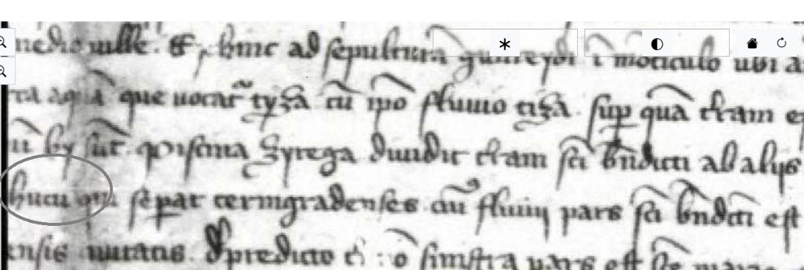
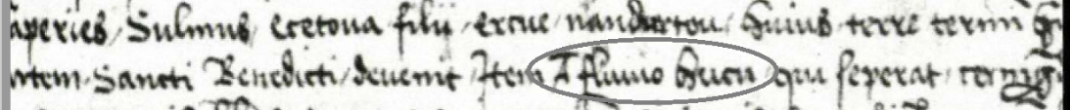
fluvio Hucu
1328. évi és 1505. évi átiratokban Hucu szerepel

Slide 20
Köszönöm szépen a figyelmet!

